Slide 1
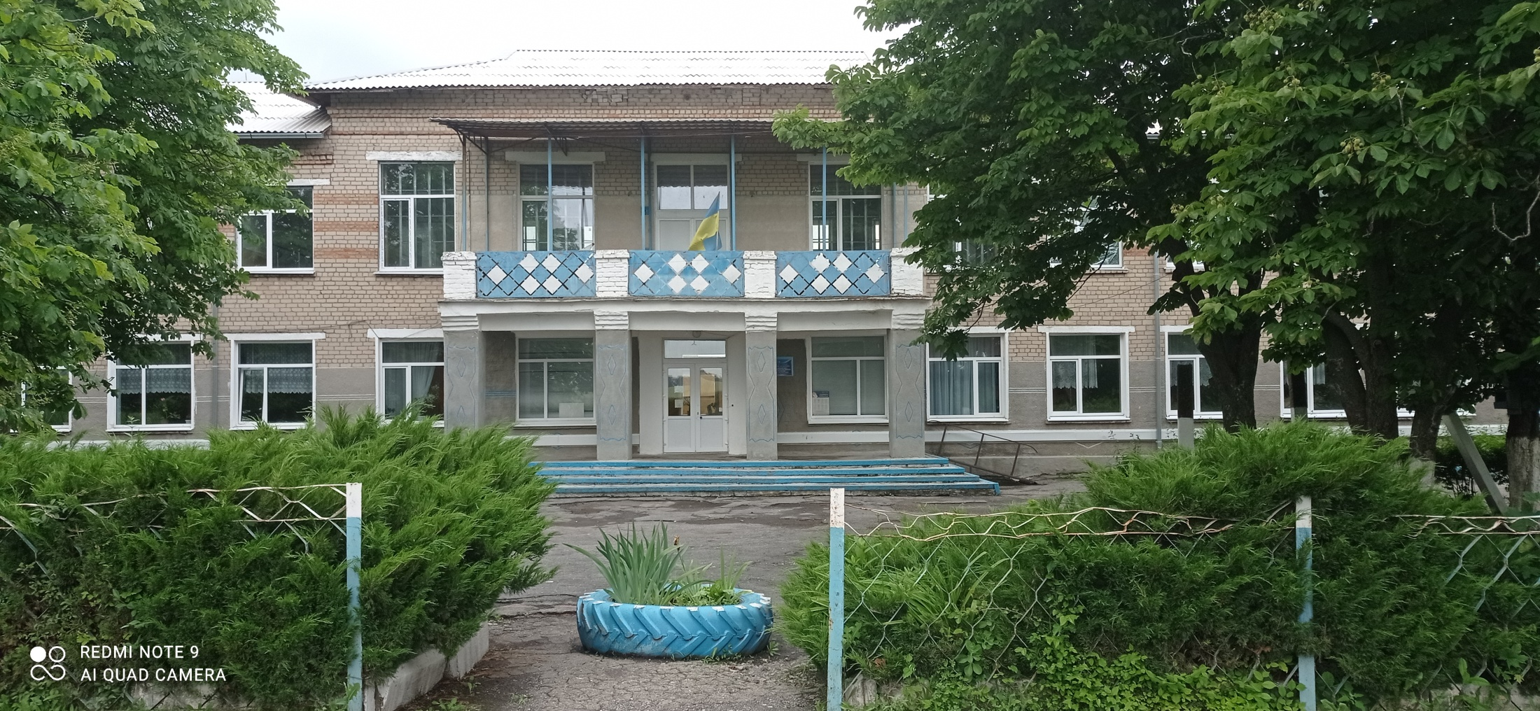
Звіт директора
Комунального закладу освіти
“Миролюбівська ЗШ І-ІІІ ступенів”
Мороз Валентини Данилівни
про роботу закладу за 2020-2021 н.р.

Slide 2
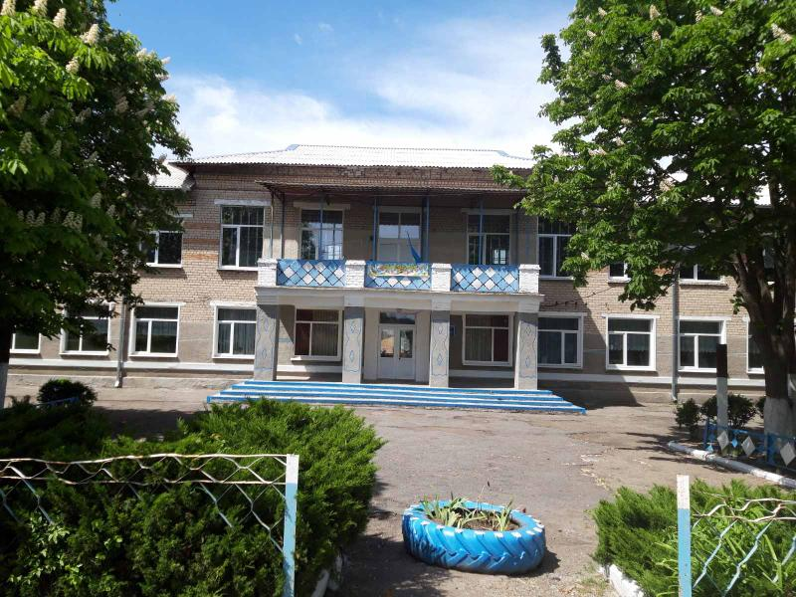
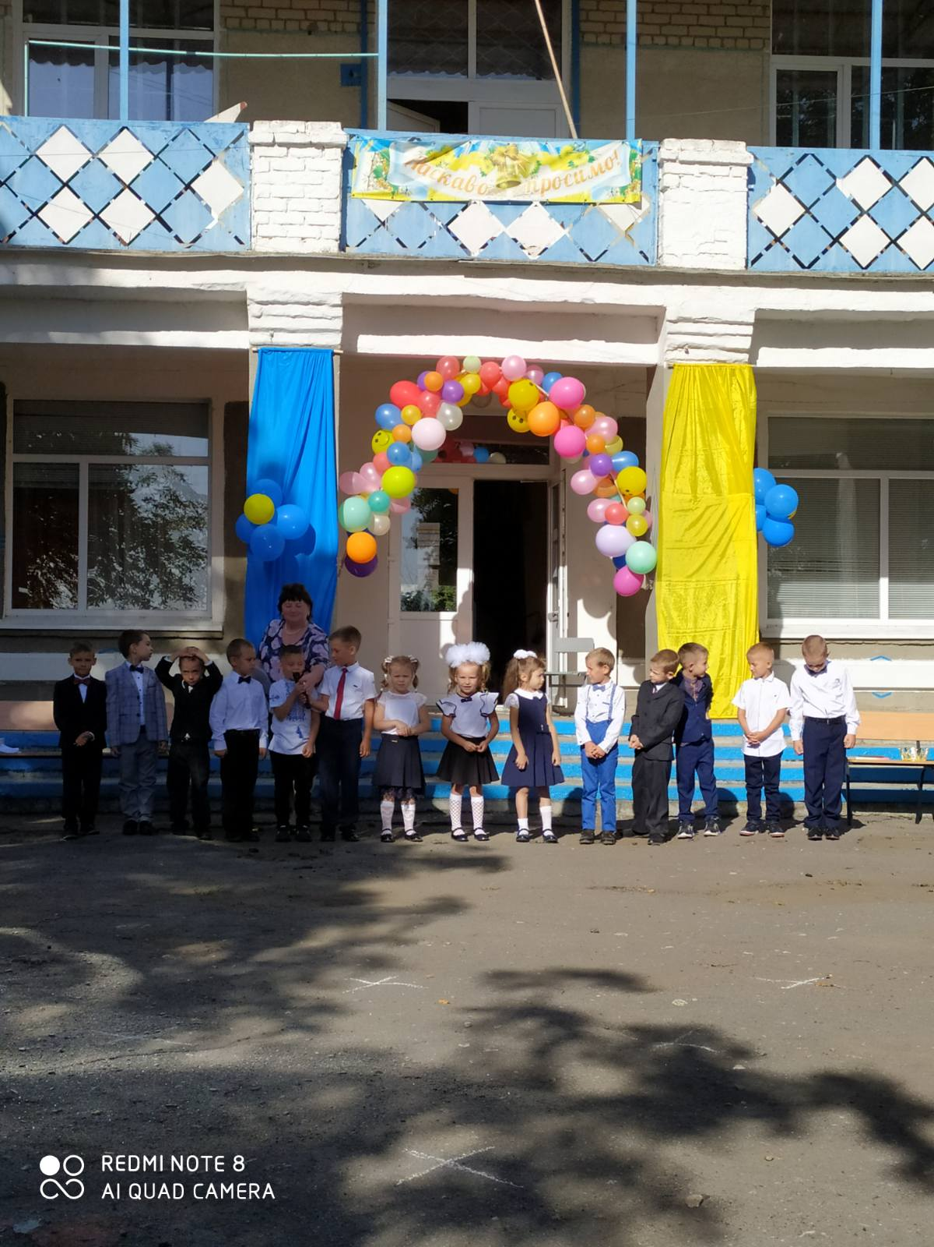
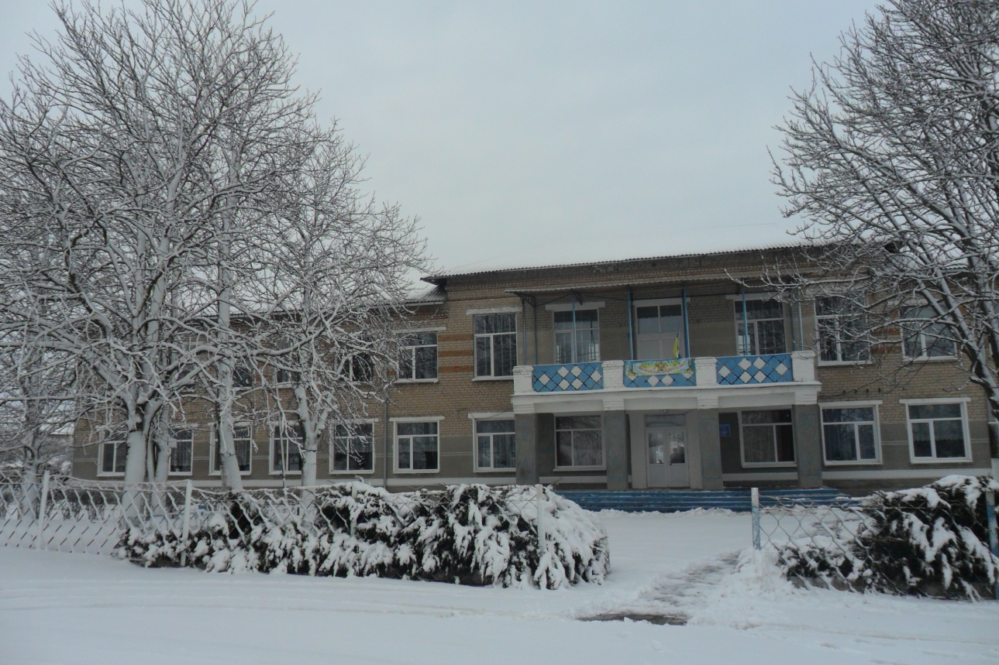
Рік побудови – 1966
Школі – 55 років
Адреса:
С. Миролюбівка
Вул.Миру, 24

Slide 3
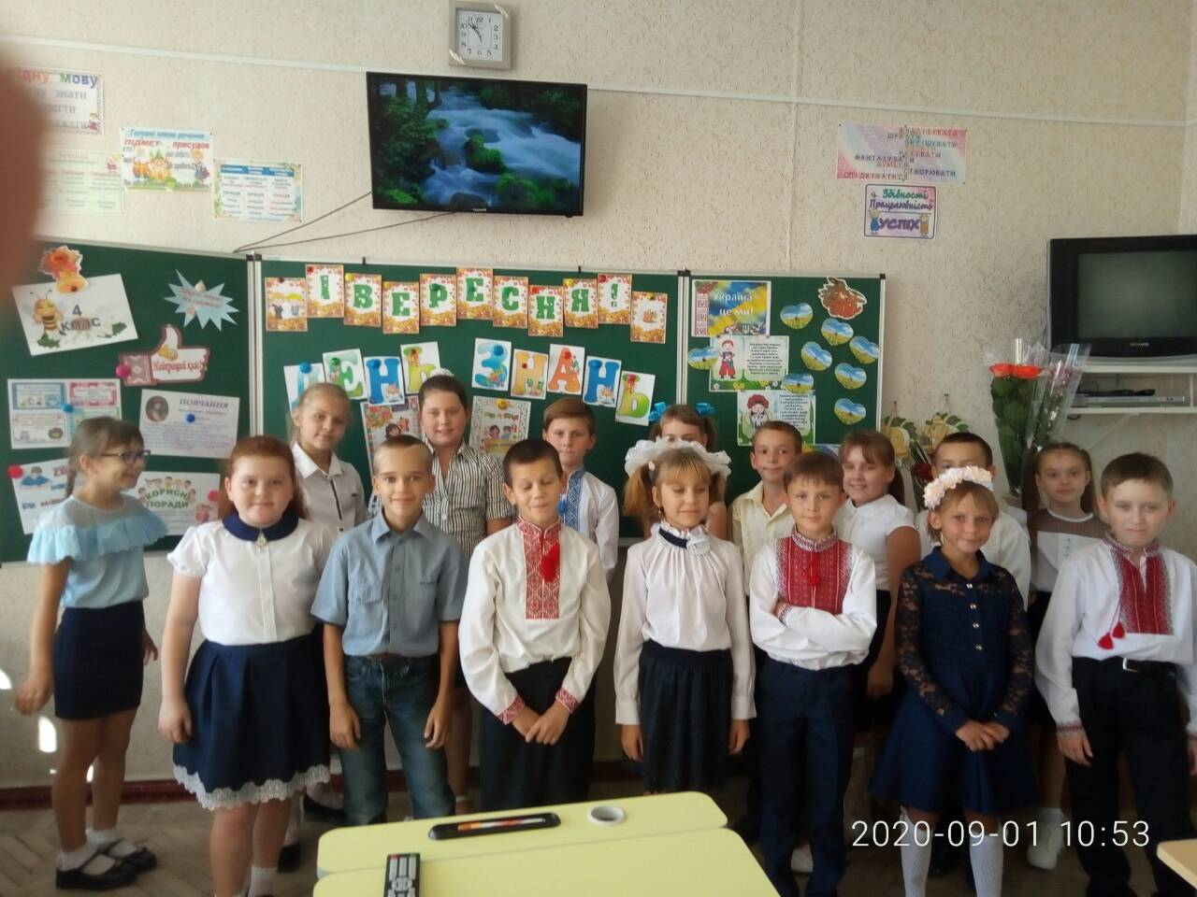
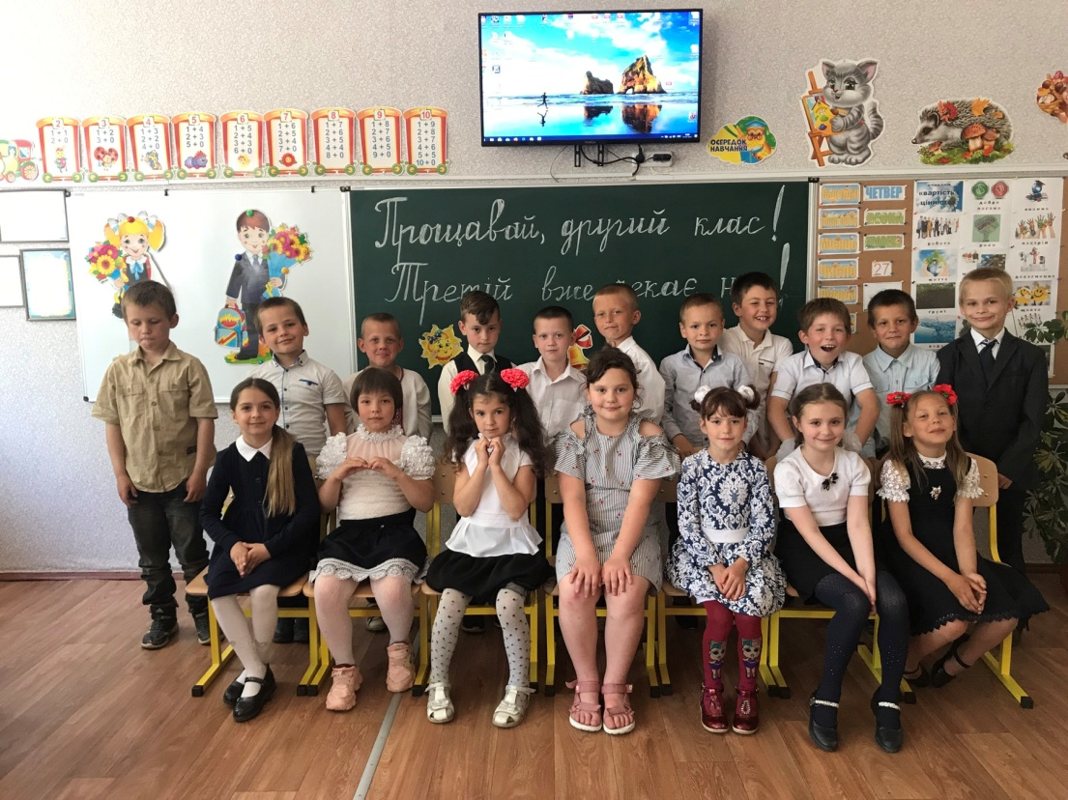
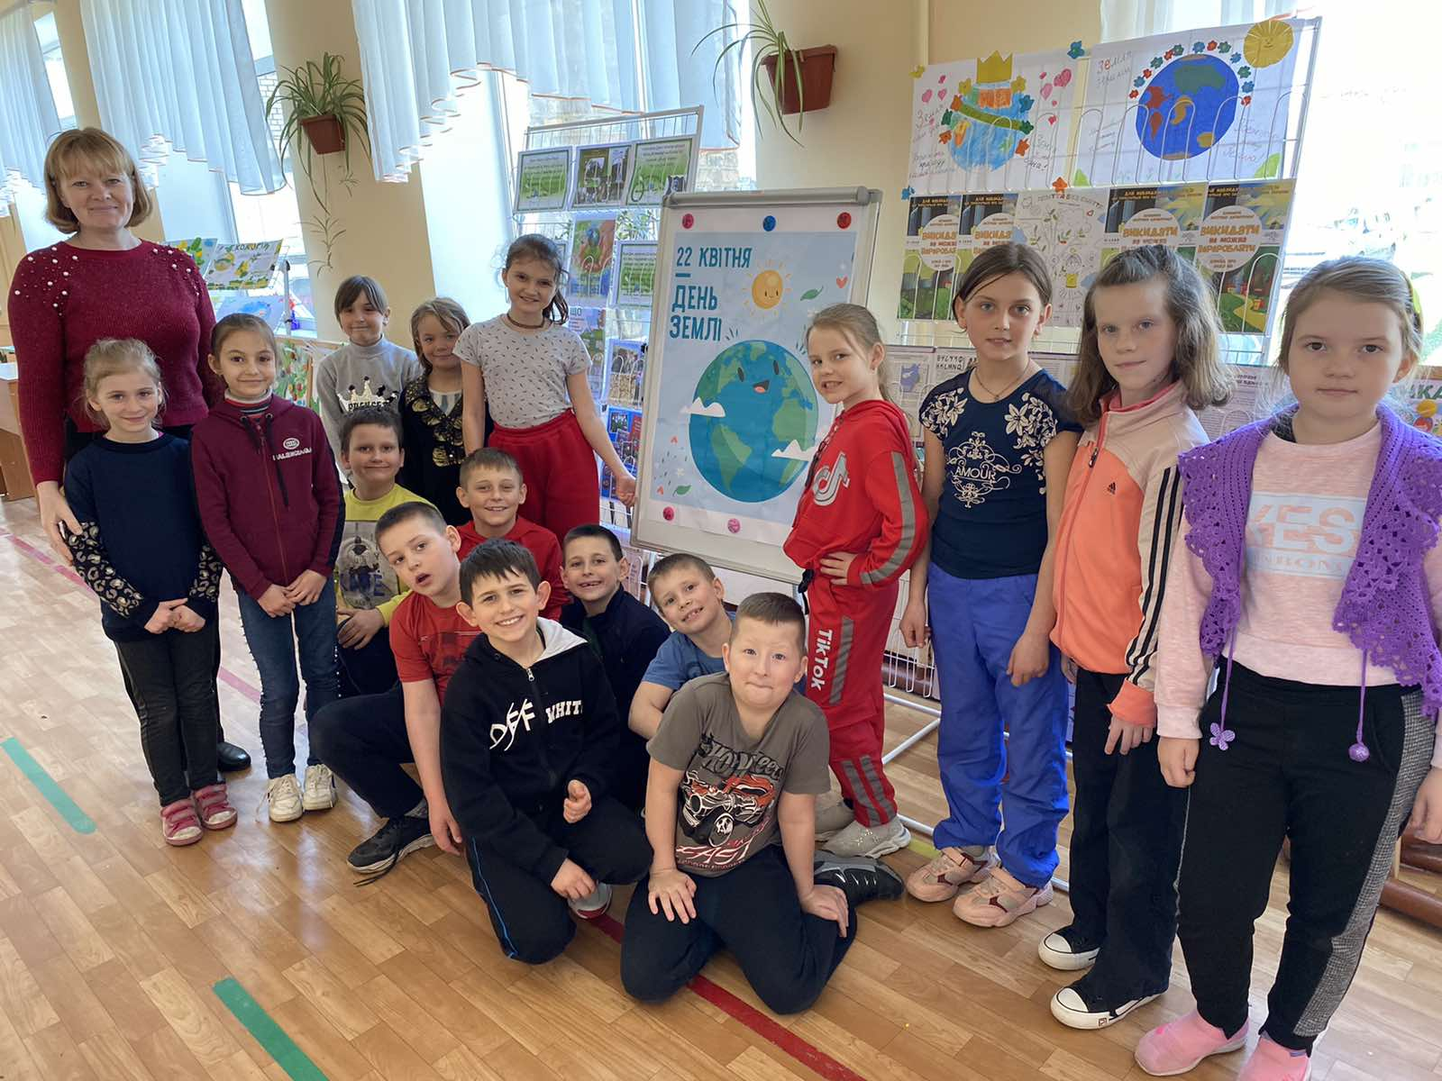
Всього учнів – 164
Класів – 11
Середня наповнюваність – 16 учнів
1 клас – 15 учнів, 11 клас – 13 учнів
Вибуло – 0 Прибуло - 4
Загальна площа закладу– 1960 М²
Площа території - 3,2 га

Slide 4
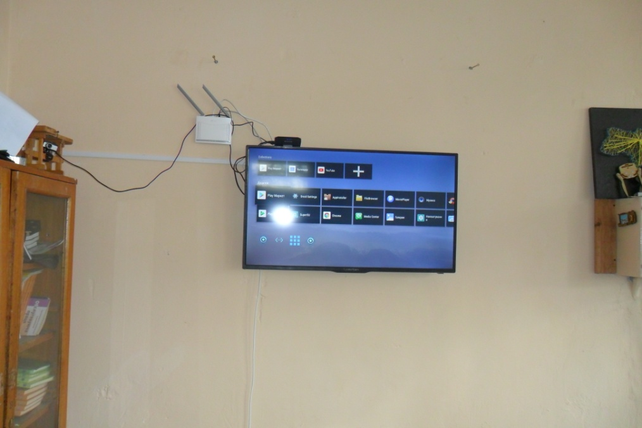
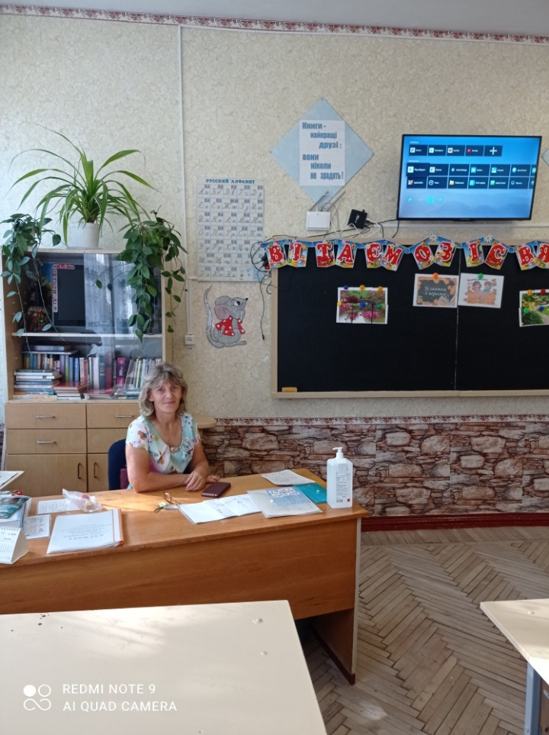
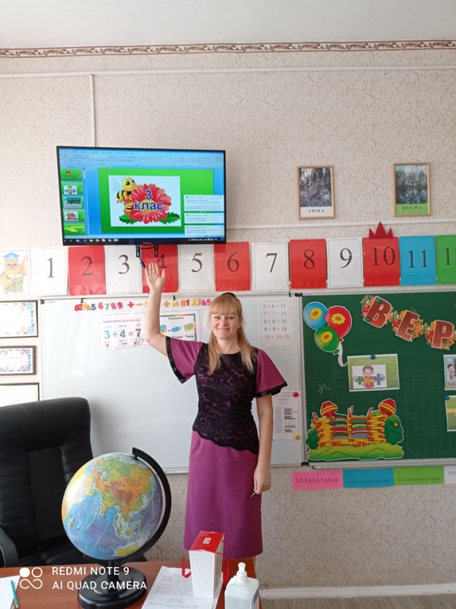
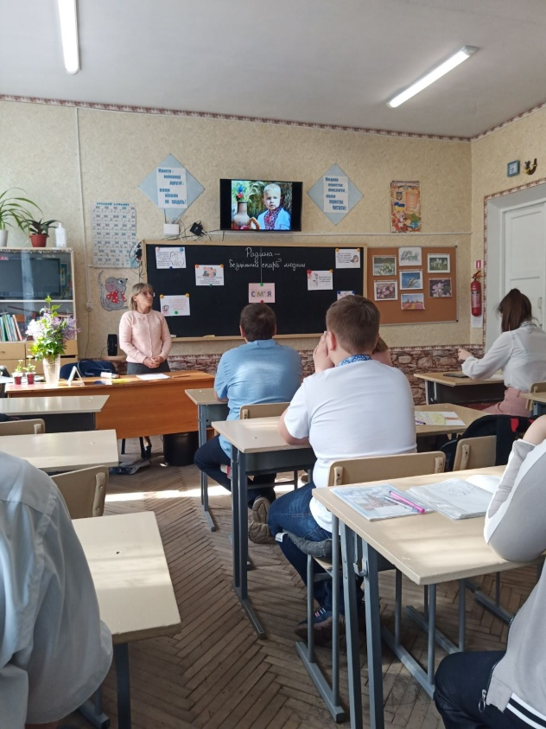
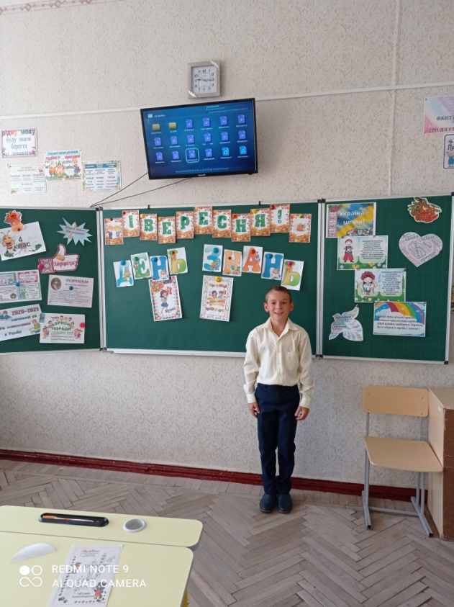
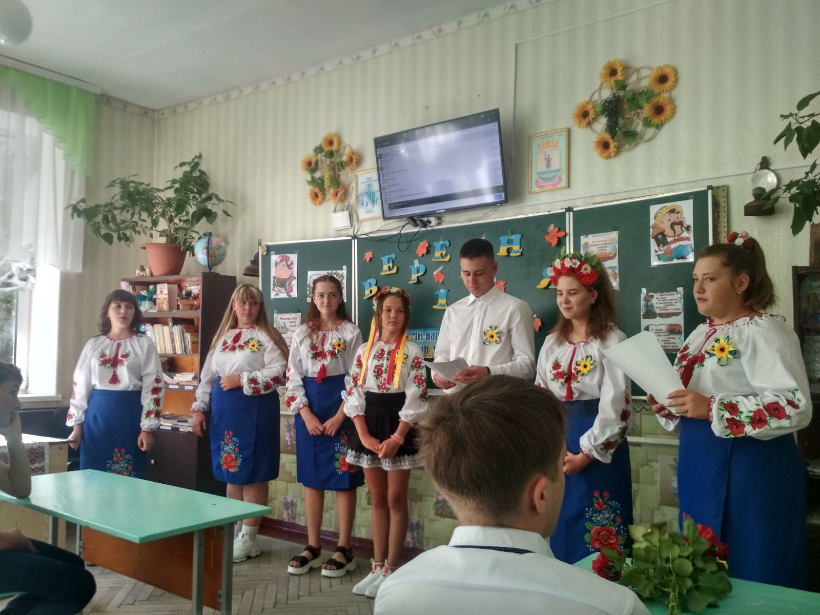
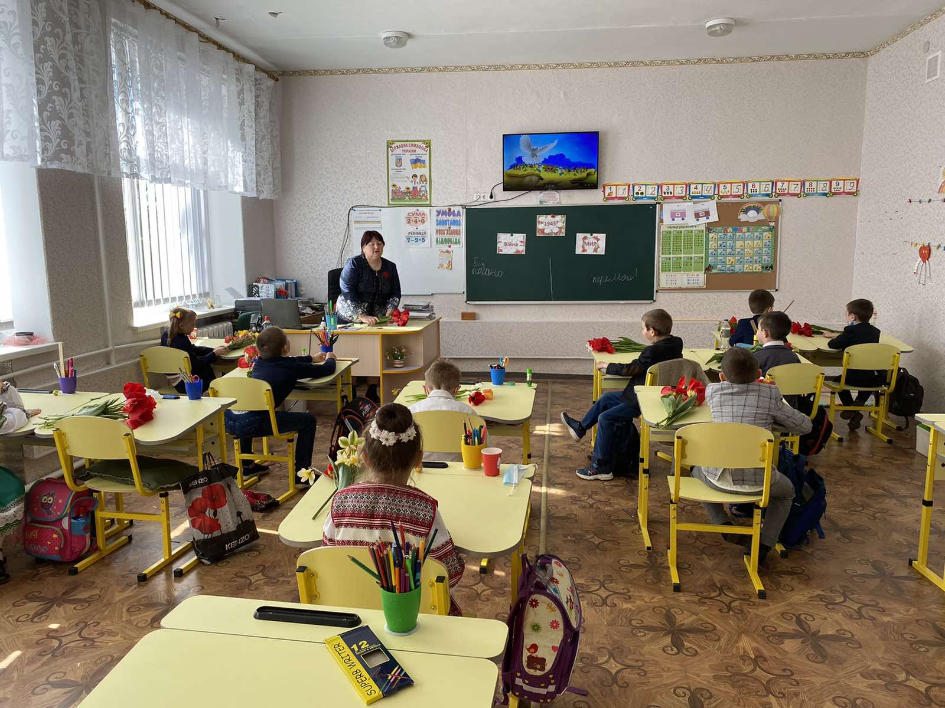
Навчальних кабінетів - 10
Усі кабінети забезпечені – SMART-TV
Інтернетом, Wi-Fi

Slide 5
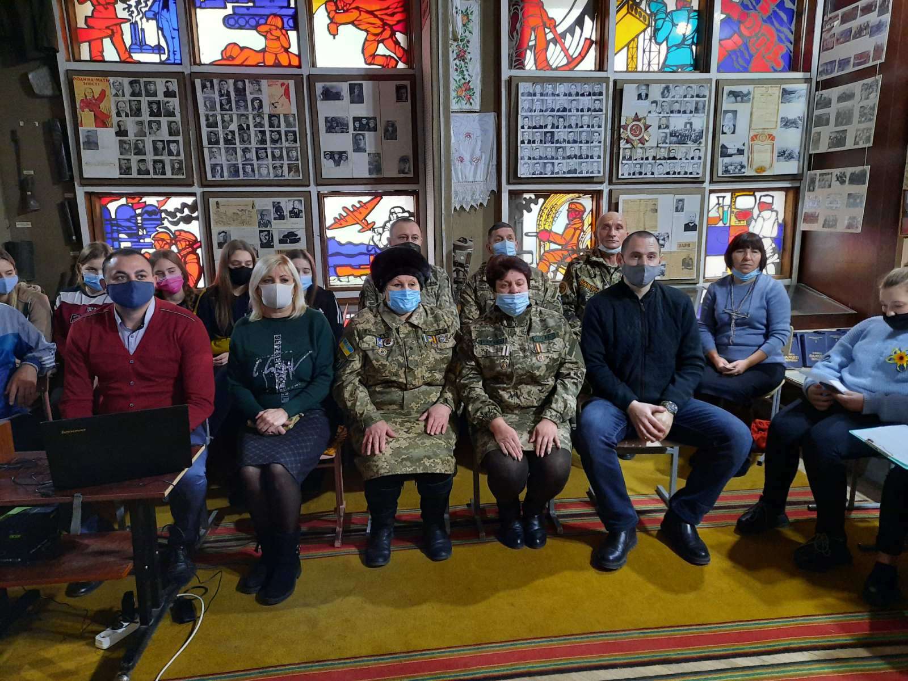
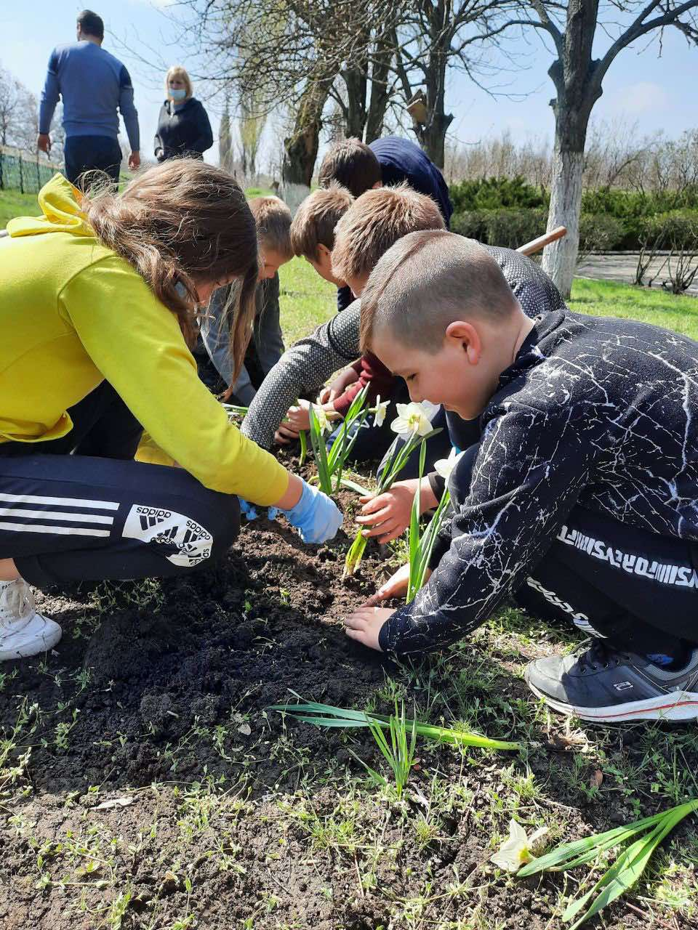
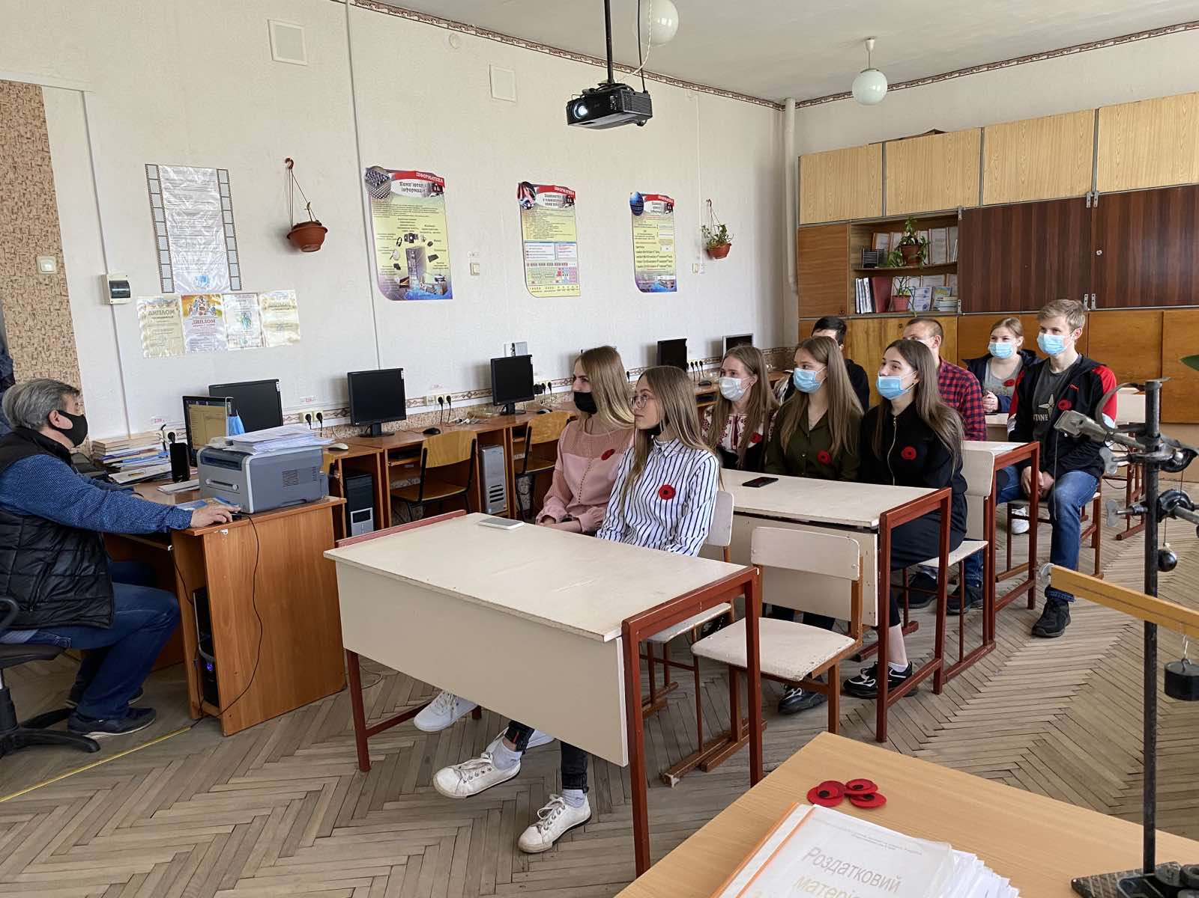
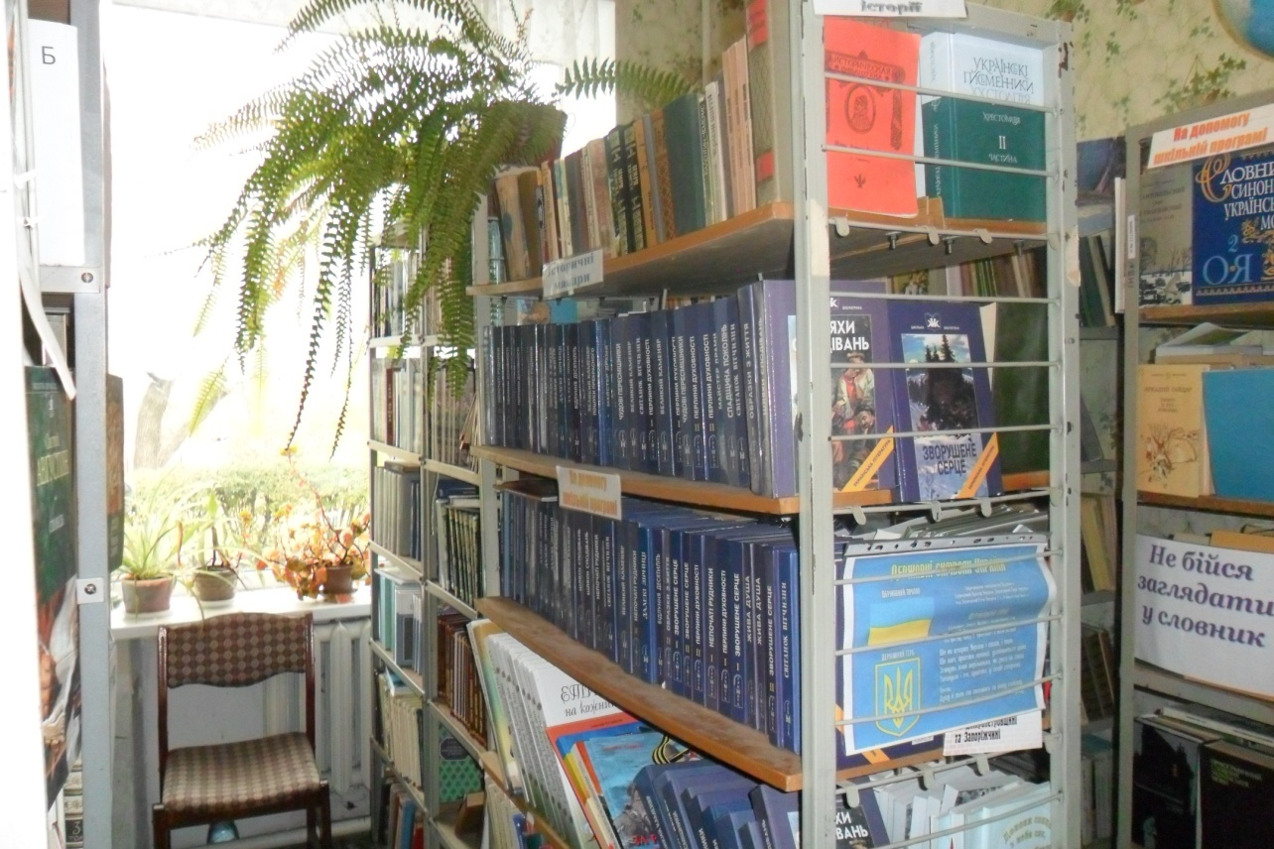
Музей
Дослідна ділянка
Комп'ютерний клас – 14 комп.
Бібліотека
а також : майстерня , їдальня та кімната ресурсного забезпечення

Slide 6
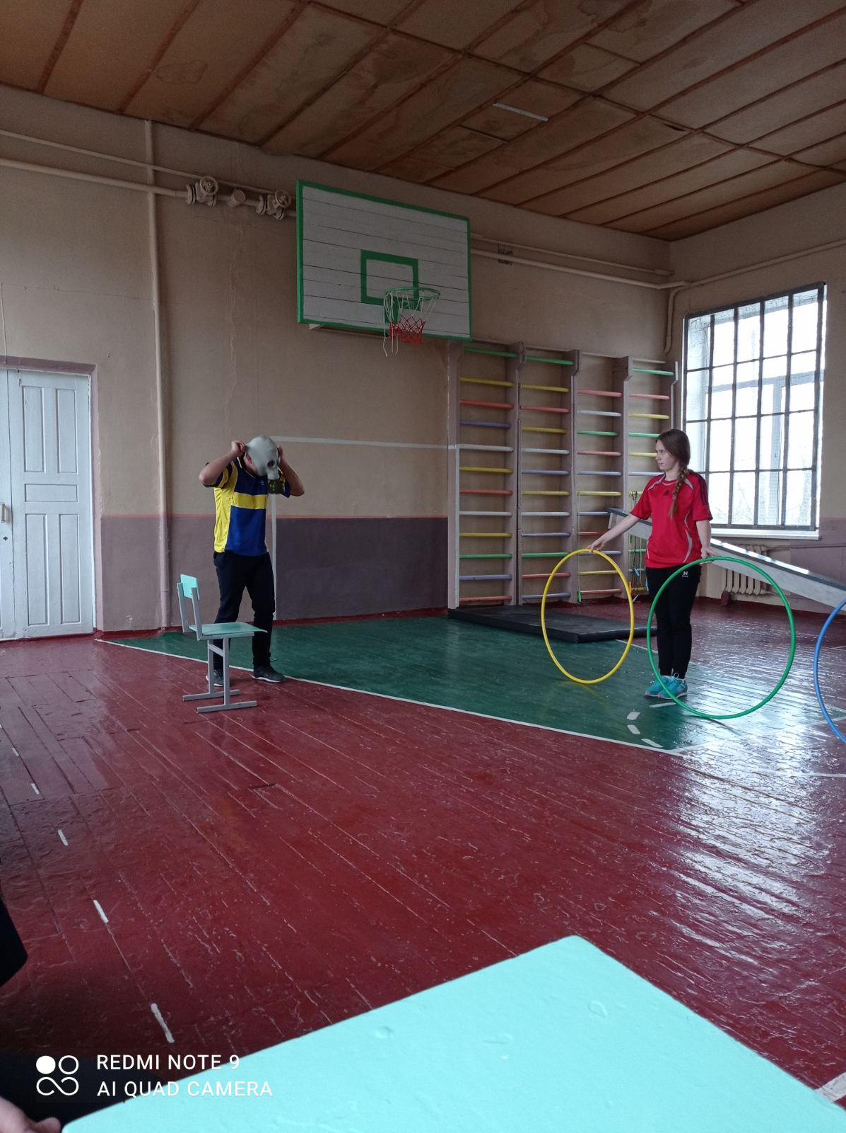
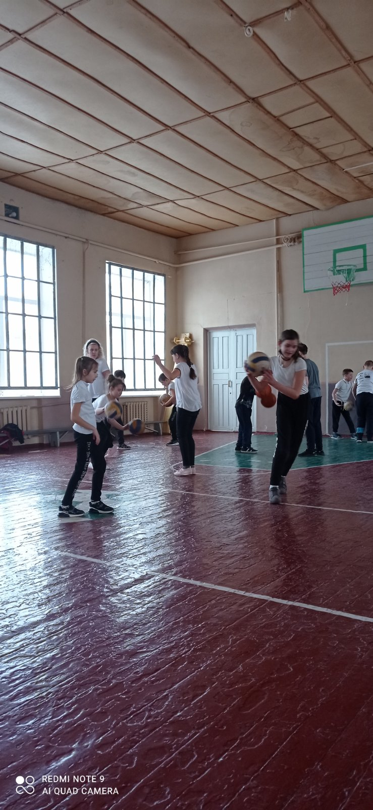
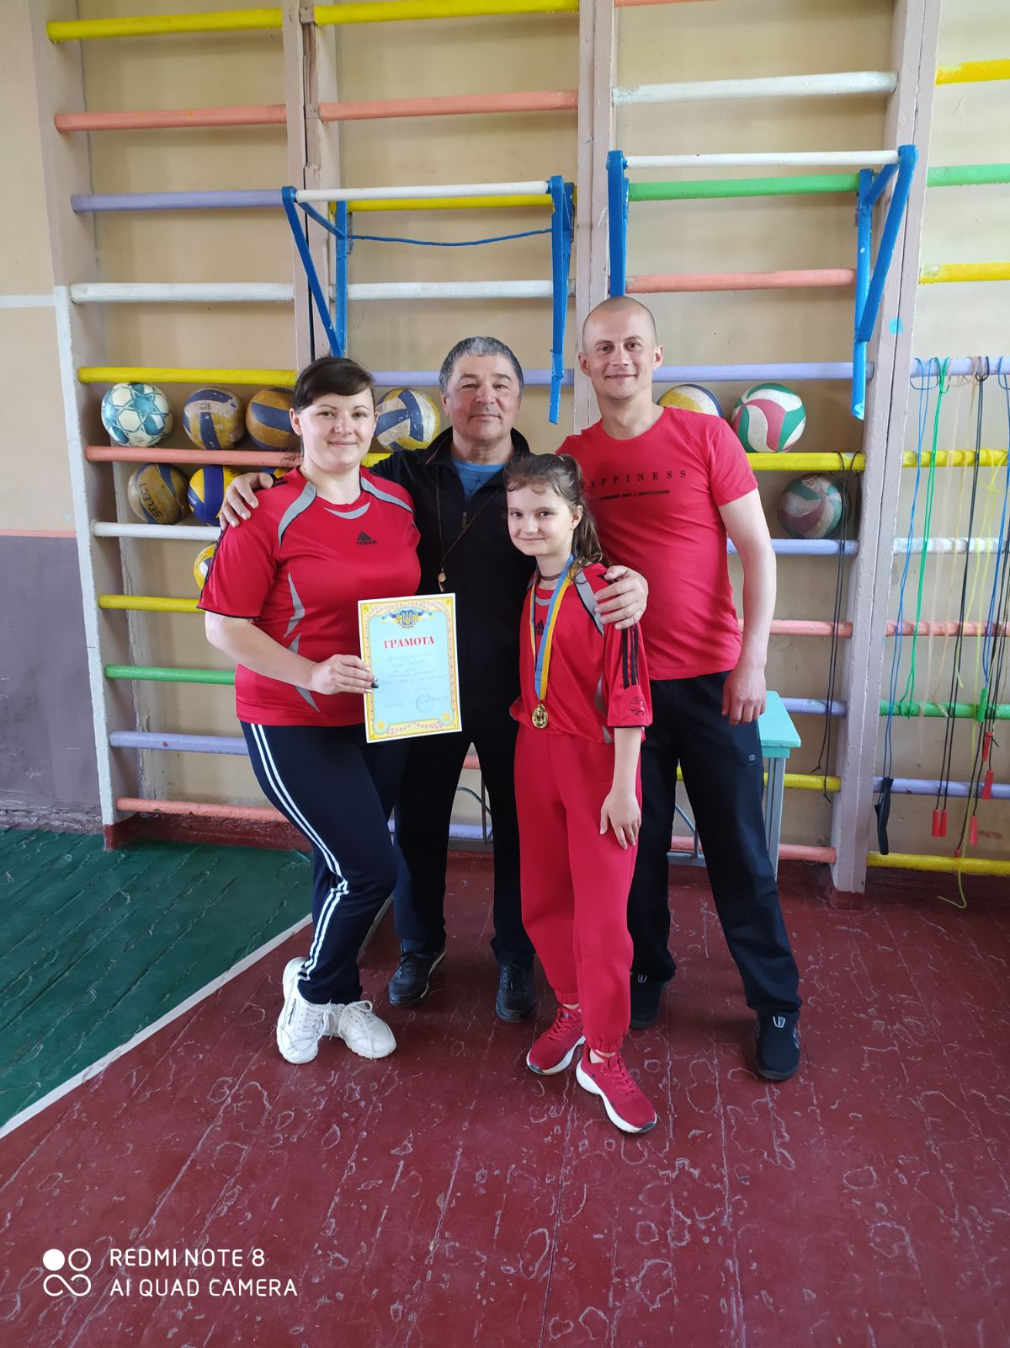
Спортивний зал
Проблема - стеля
Учитель фізкультури, тренер з волейболу ДЮСШ – Білуха
Леонід Васильович

Slide 7
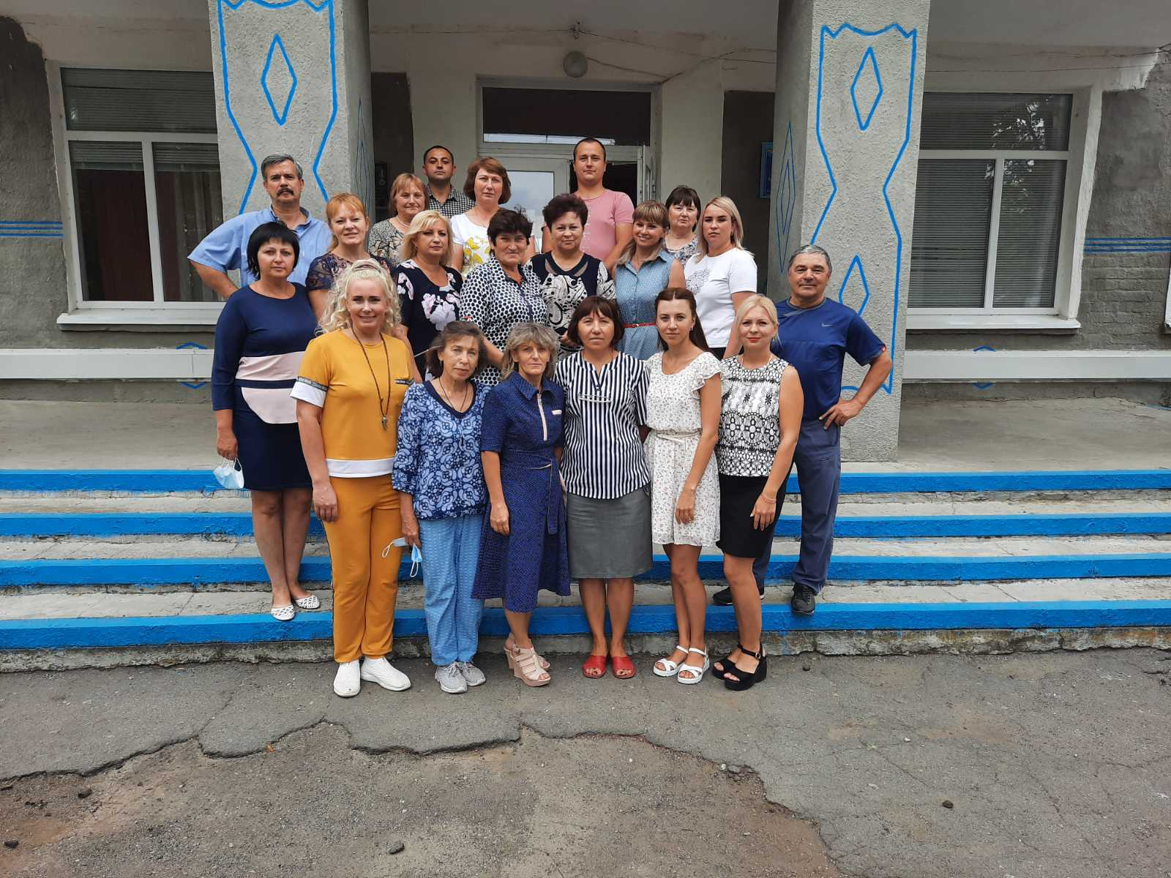
Кадрове забезпечення:
Педагогічних працівників – 22, з них:
Учителів- 19 педагог-організатор – 1 дефектолог -1 асистент учителя – 1
Директор – Мороз В.Д., учитель історії, пед.стаж 33р., на посаді директора – 4 р., закінчила ДНУ
Заступник з НВР – Шевченко О.І., учитель біології, пед.стаж – 32 р., на посаді заступника – 5 р., закінчила КПІ
Вакансії : учитель географії, логопед (за цивільно-правовим договором)
Обслуговуючий персонал – 16 штат.одиниць, із них:
7 чол.працюють на 0,5 посади і 2 – на 0,75
Вересень 2020р.

Slide 8
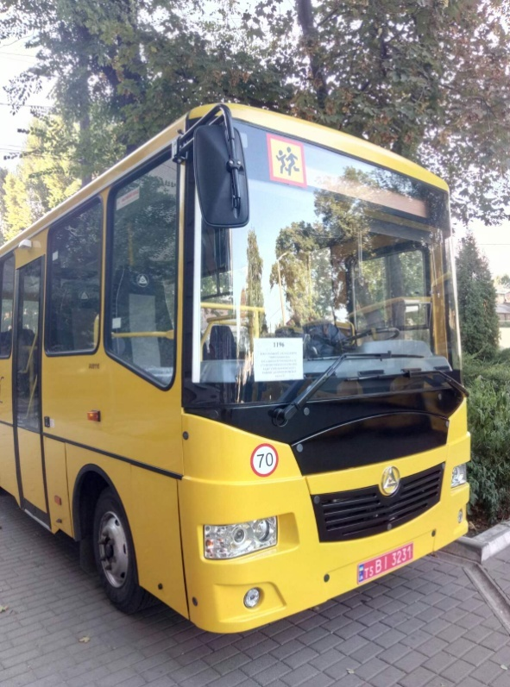
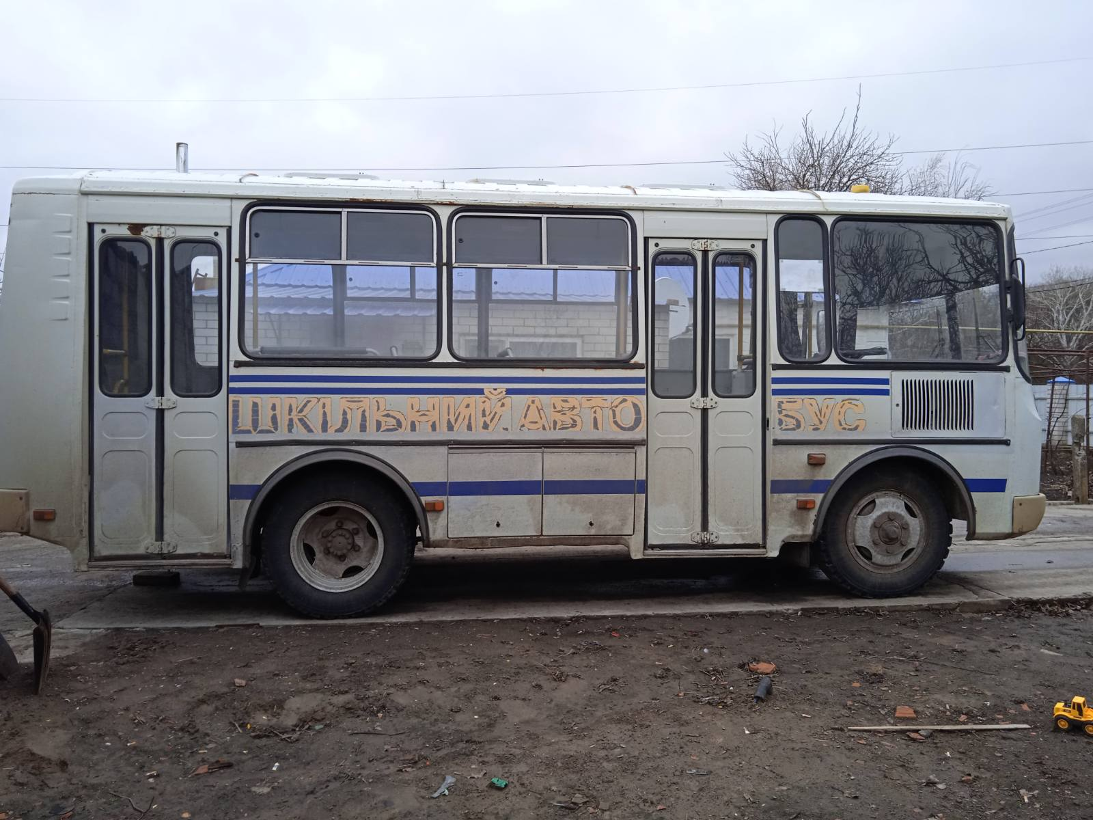
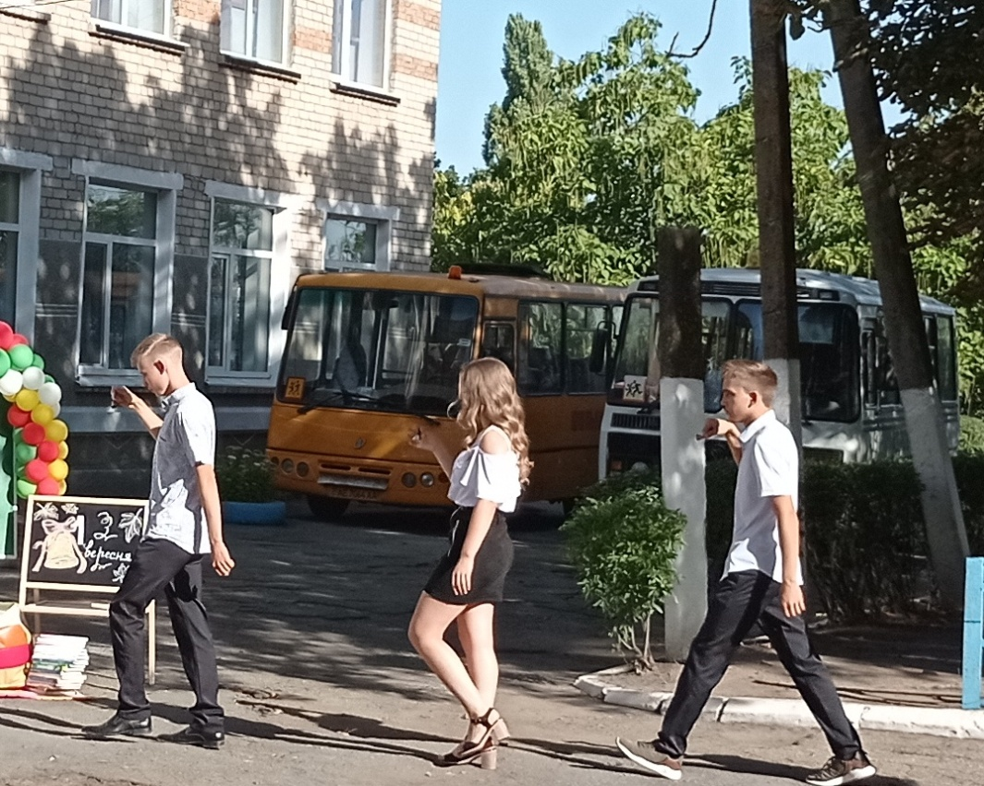
Організація підвезення дітей
та працівників школи
Підвізних дітей – 145 (88,5%) з 16 населених пунктів
Шкільні автобуси:
ПАЗ (2006 р.- 15 р.) маршрут - 81 км
ХАЗ (2010 р.- 11 р.) маршрут - 63 км
ЕТАЛОН - 2020р. маршрут - 98 км
14 рейсів на день (2-3-2 Х 2) всього – 242 км/день
Підвізних працівників - 15

Slide 9
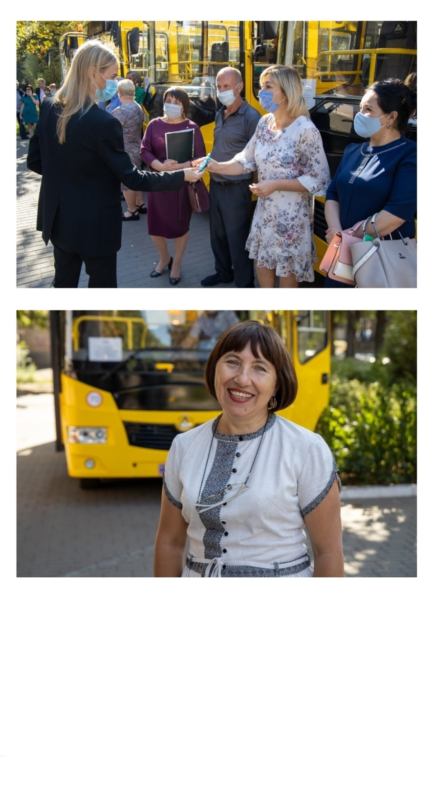
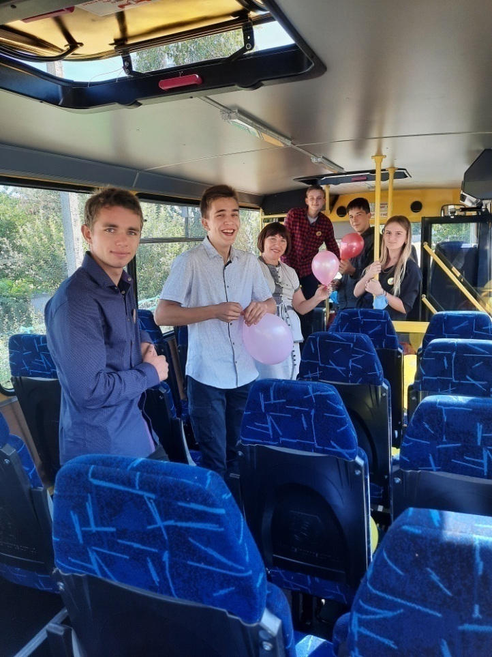
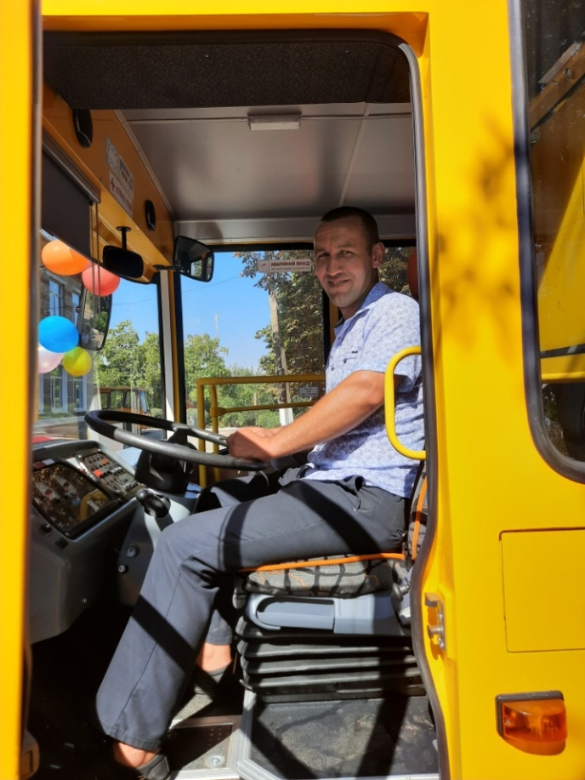
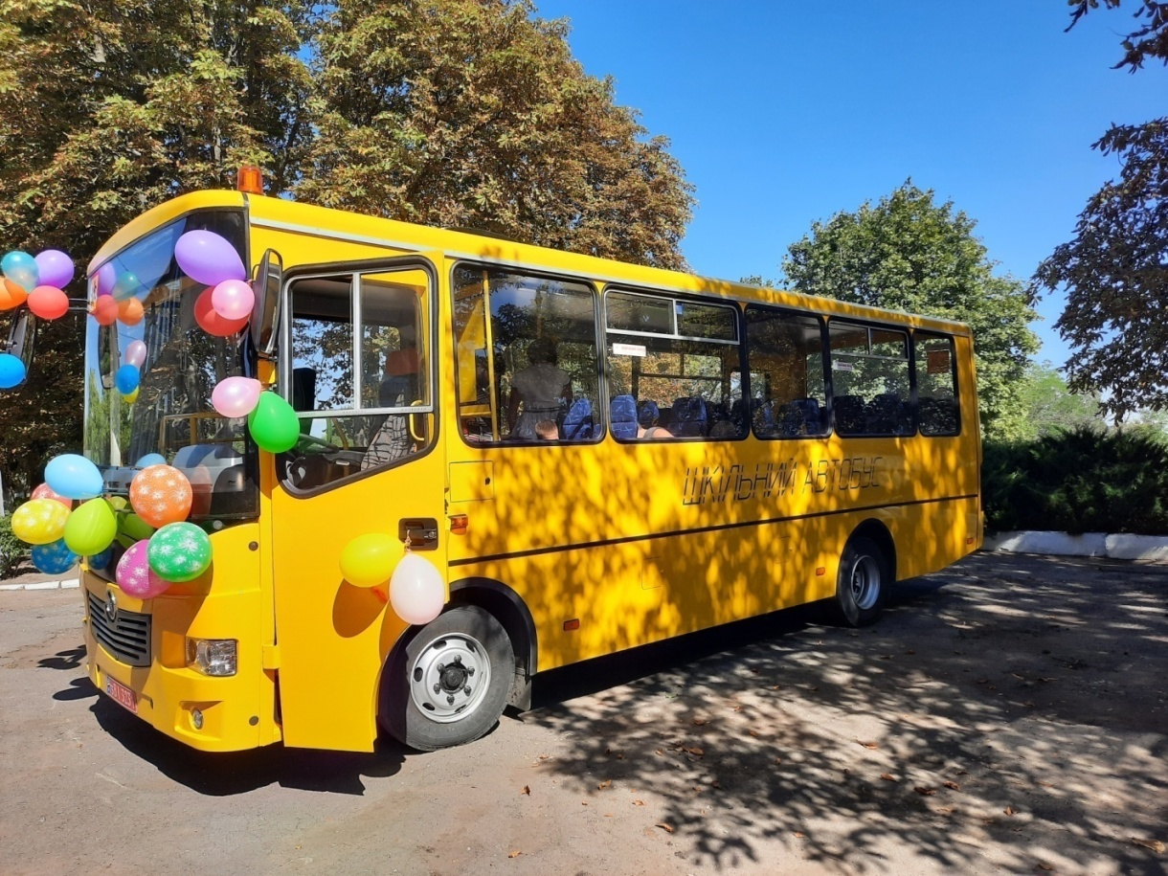
Шкільний автобус “ЕТАЛОН”
Дата отримання: 08.09.2020р.
Державний/місцевий бюджет
Вартість – 1 803 812 грн
ПОСАДОЧНИХ МІСЦЬ – 33 (31+1+1)

Slide 10
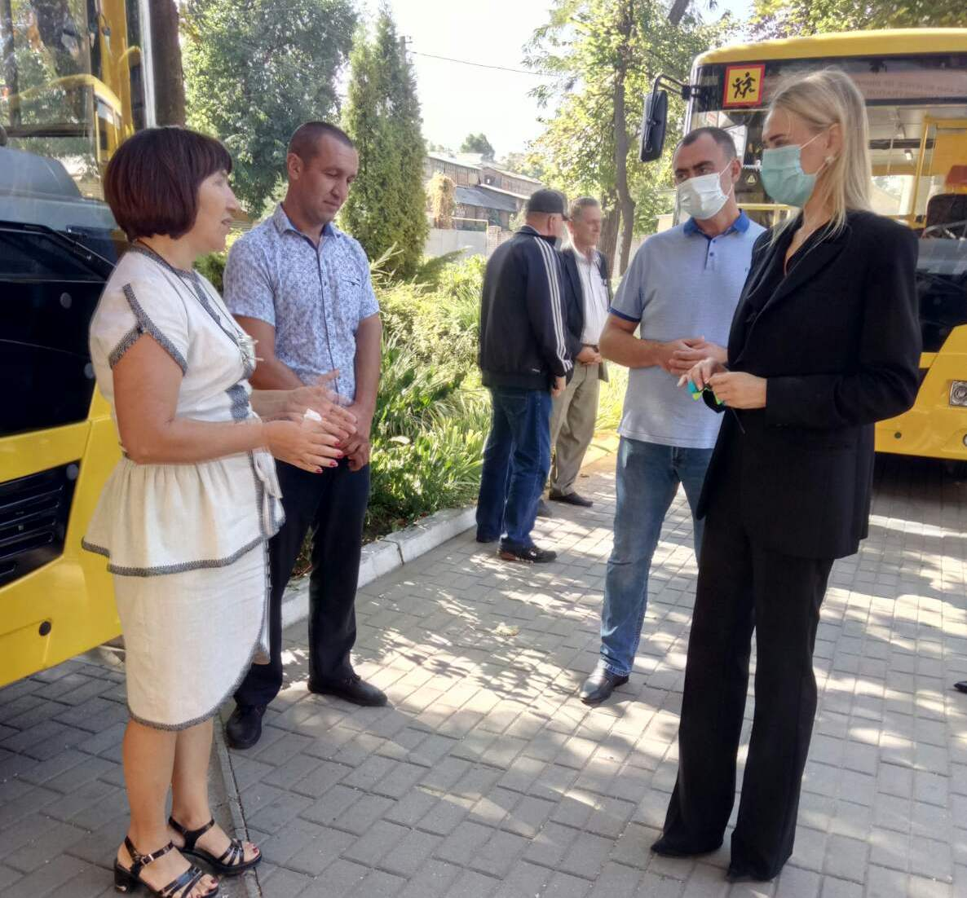
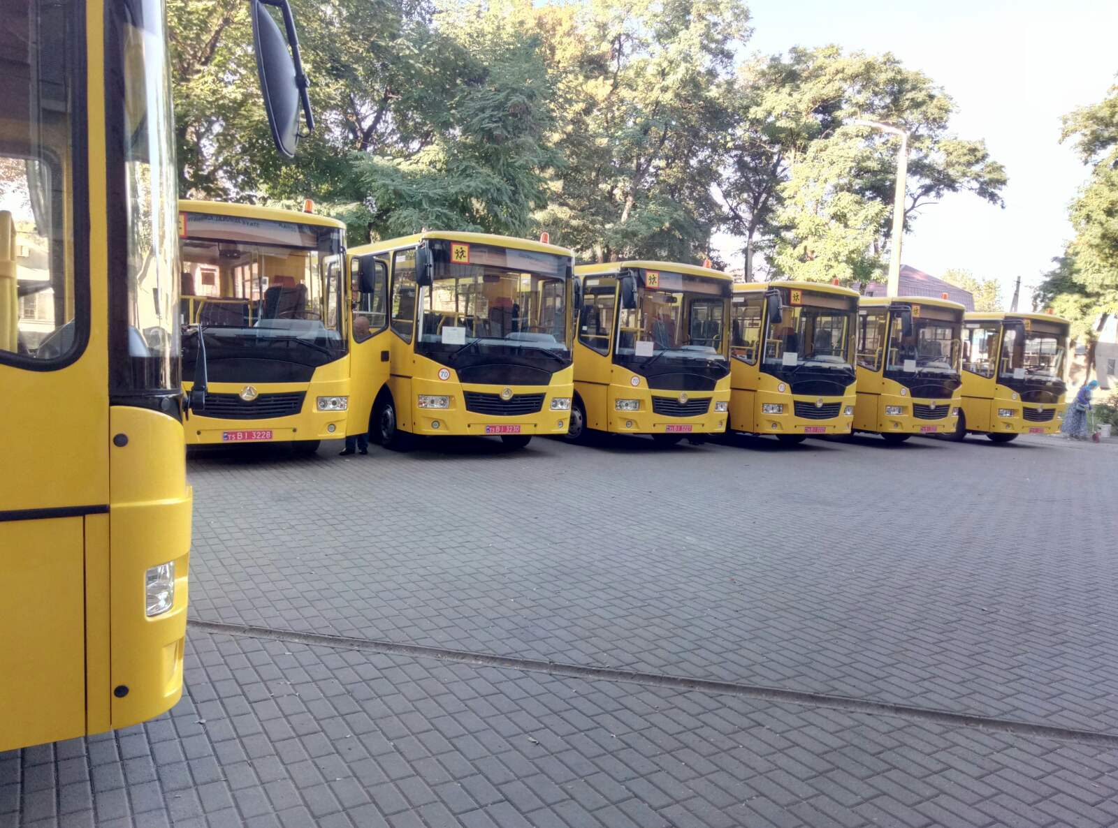
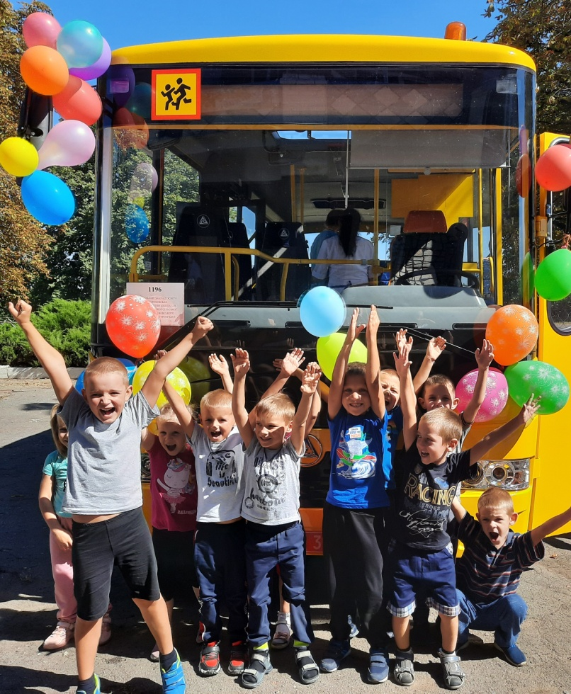
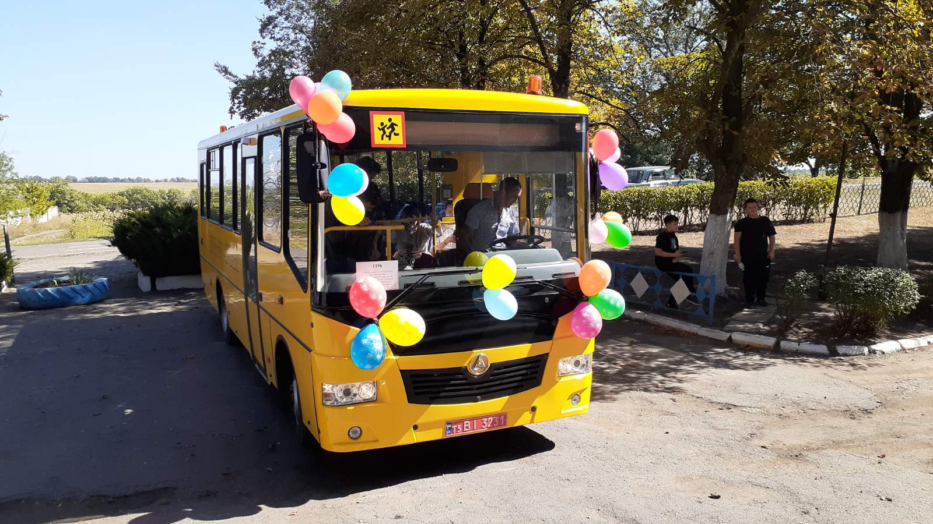

Slide 11
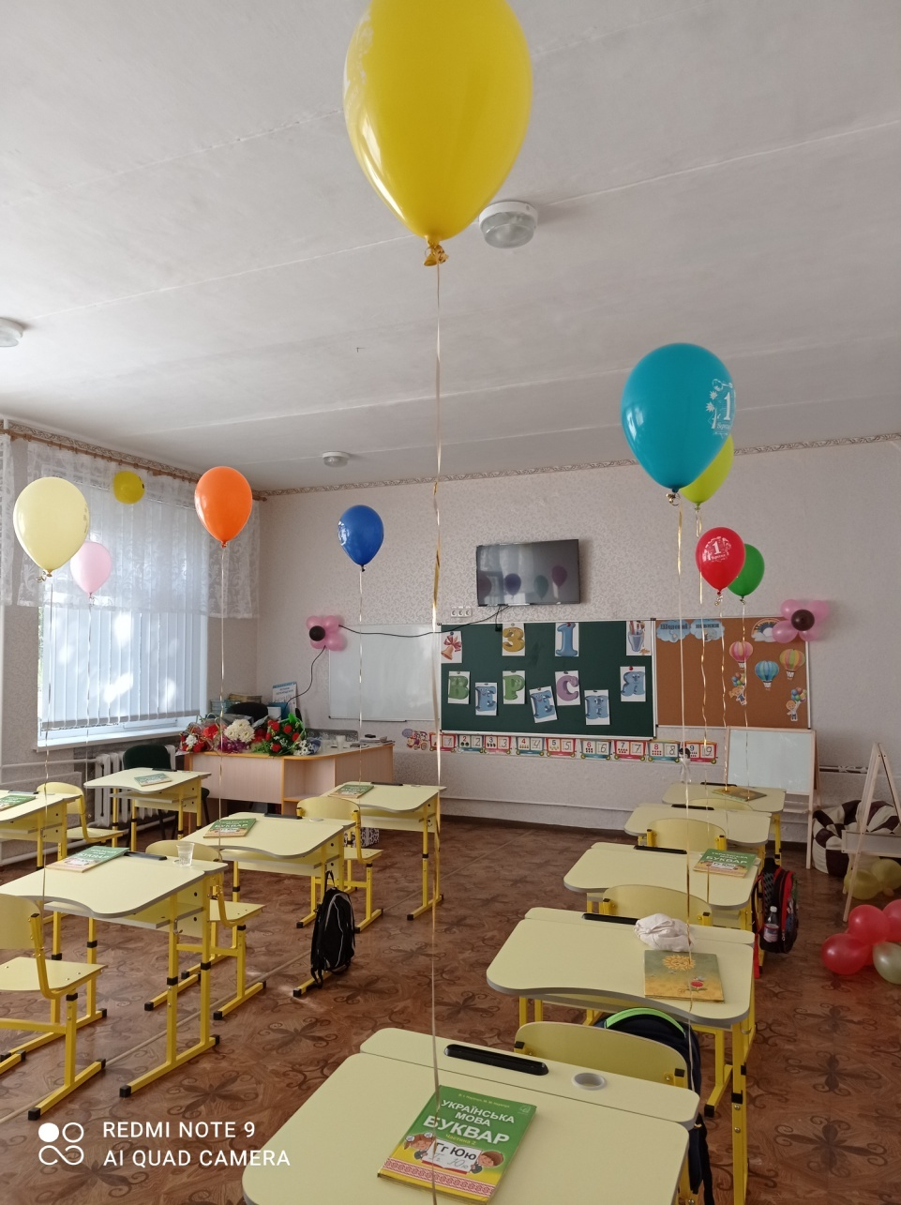
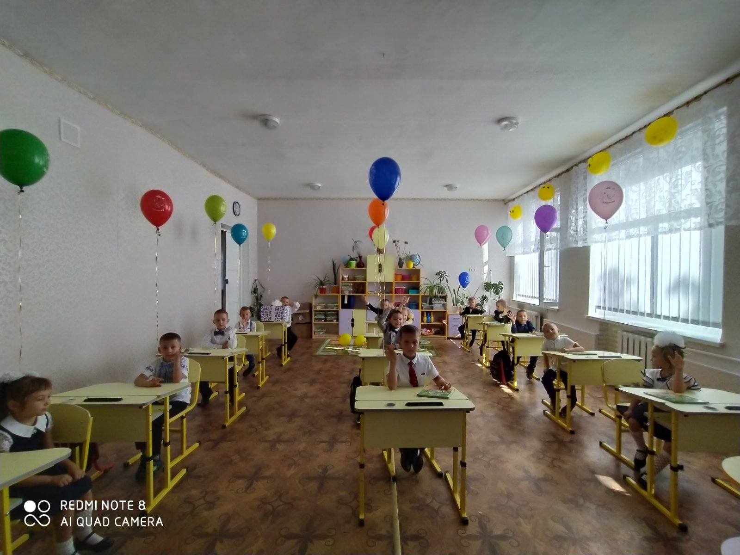
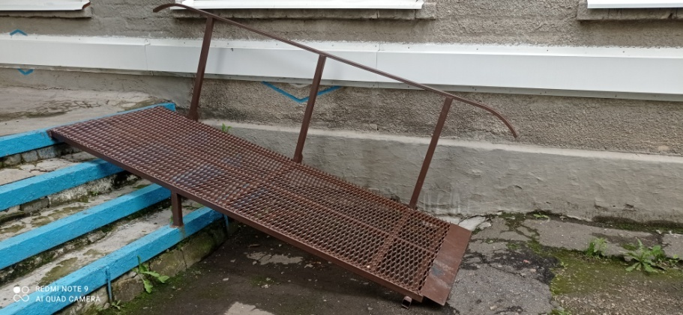
Проведення ремонтних робіт
протягом навчального року

Slide 12
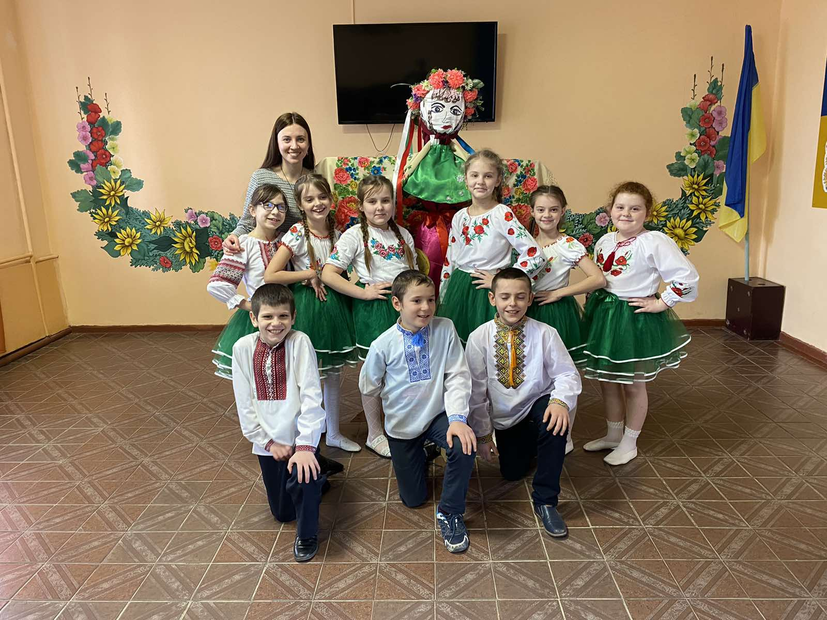
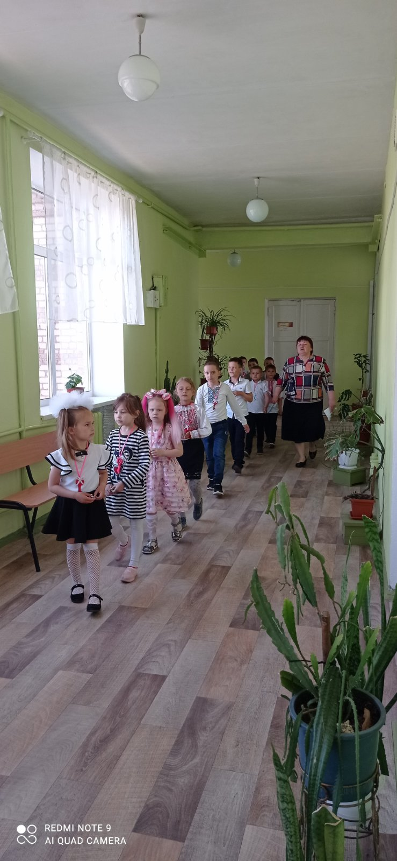
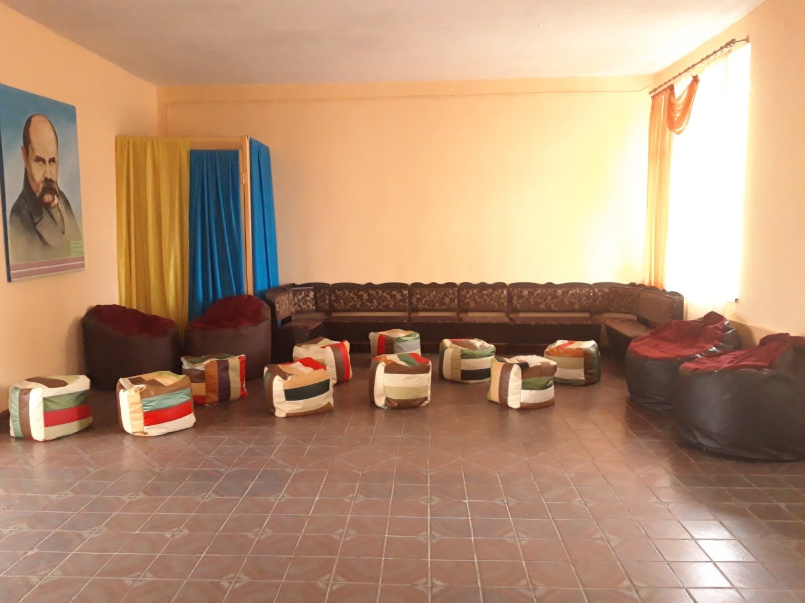
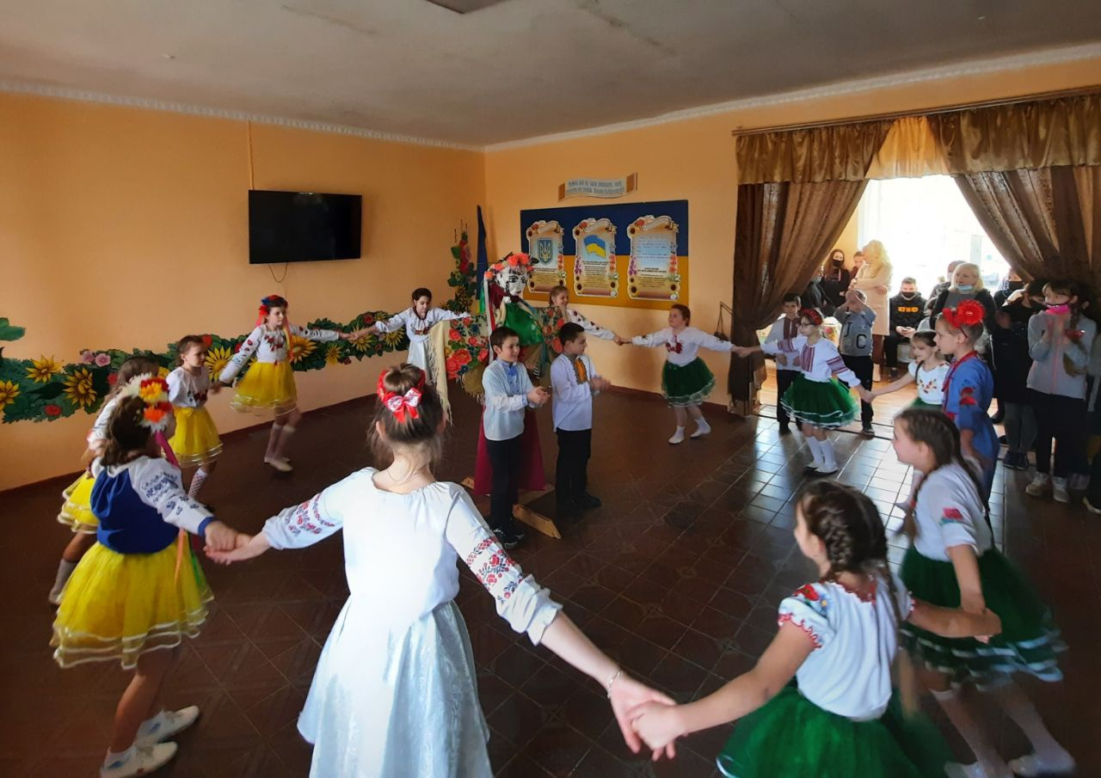

Slide 13
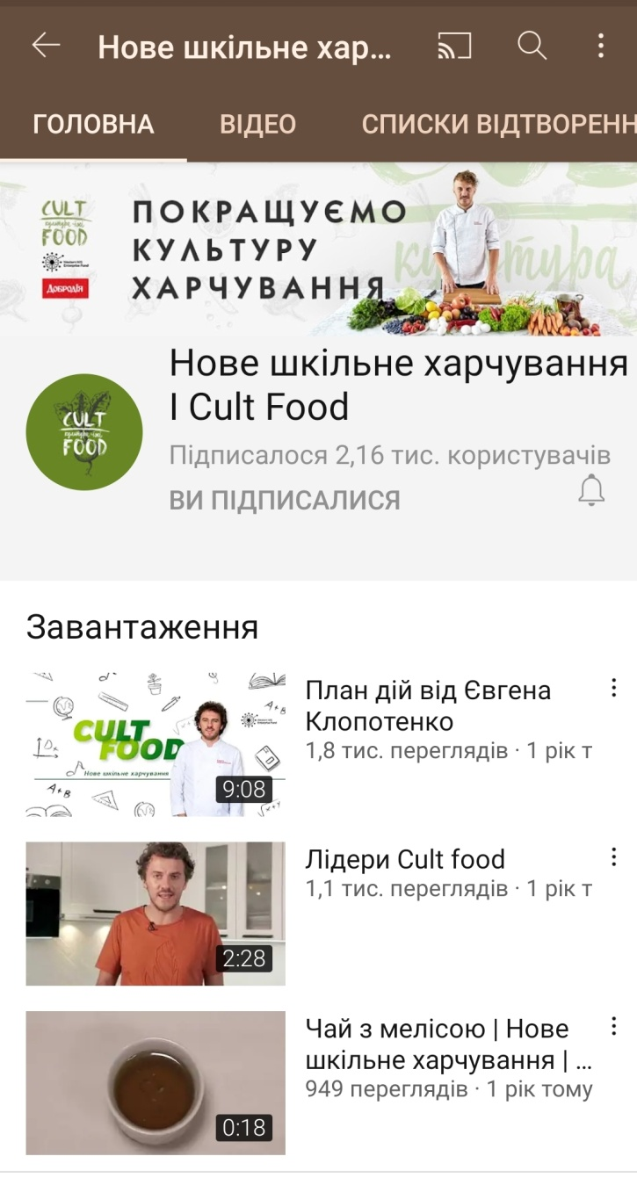
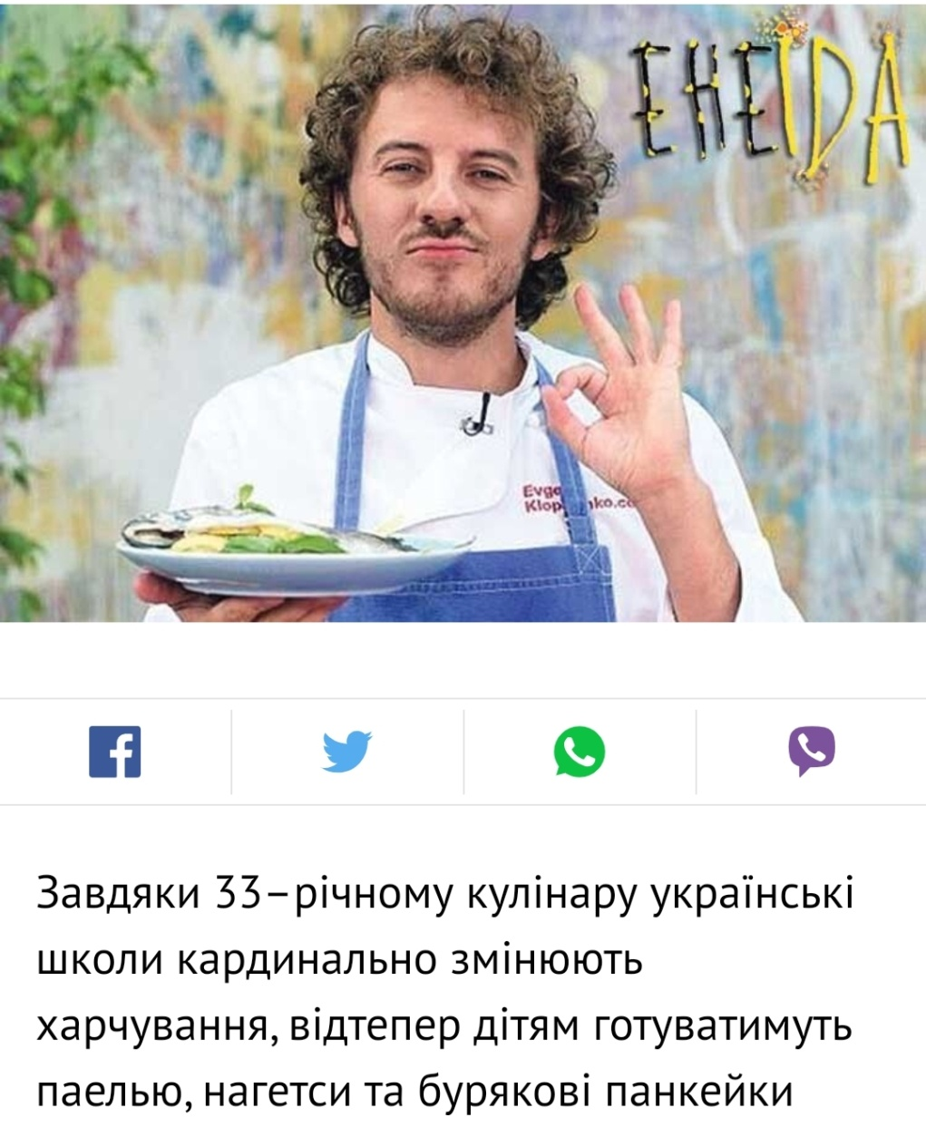
Організація харчування за новим
Рецептурним збірником Є.Клопотенко

Slide 14
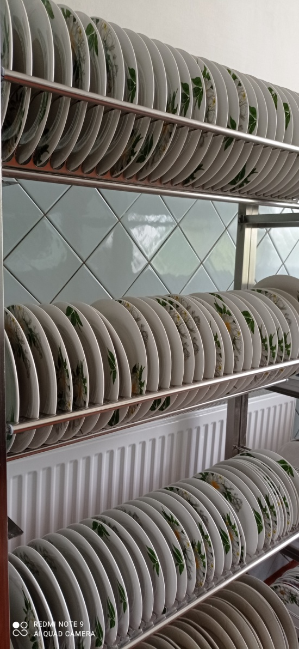
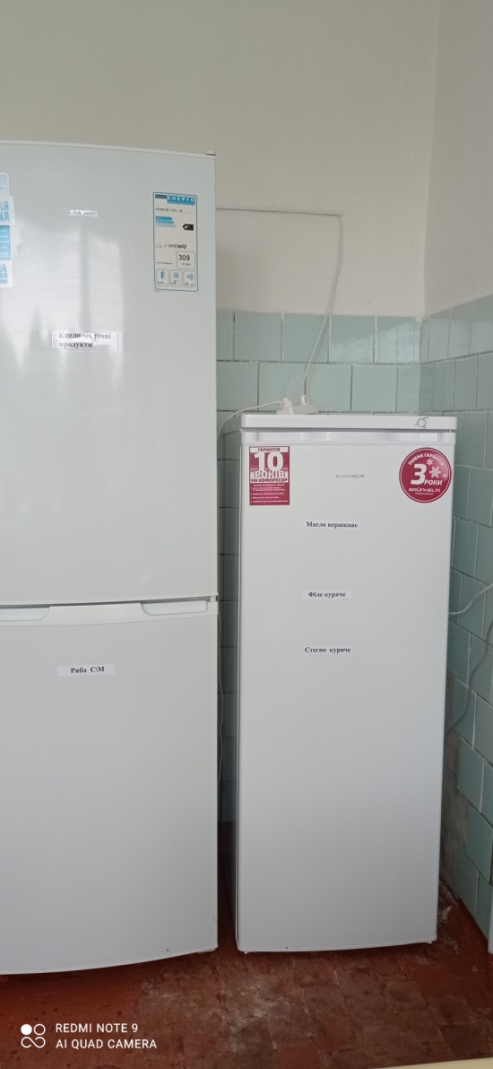
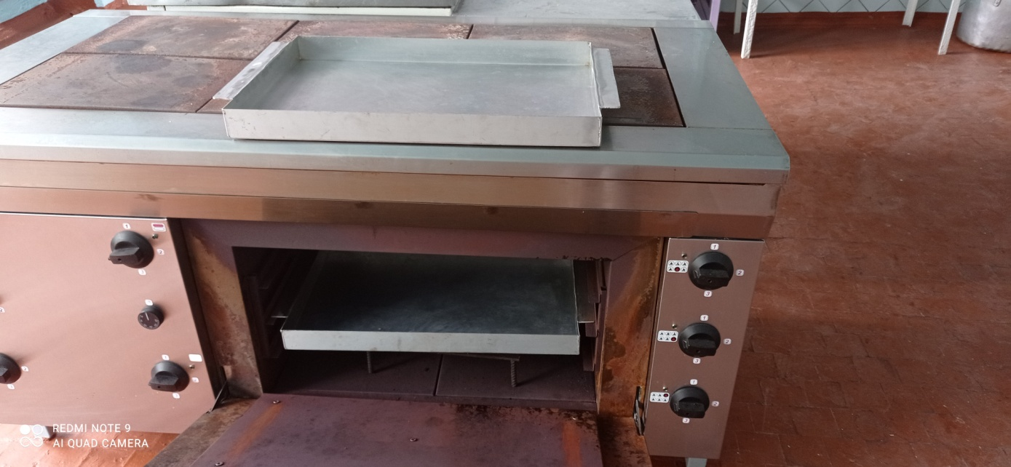
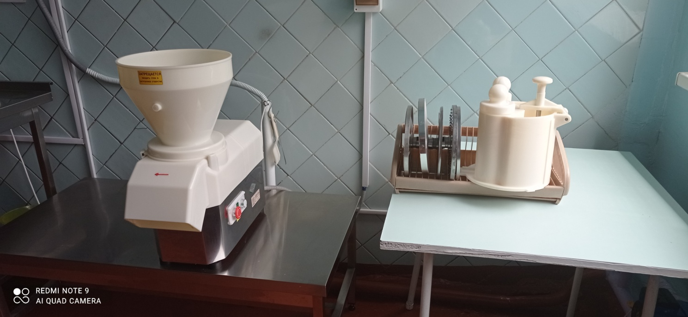
Деко для запікання
тарілки
Морозильна камера,
холодилник
Протирочно-різальна машина

Slide 15
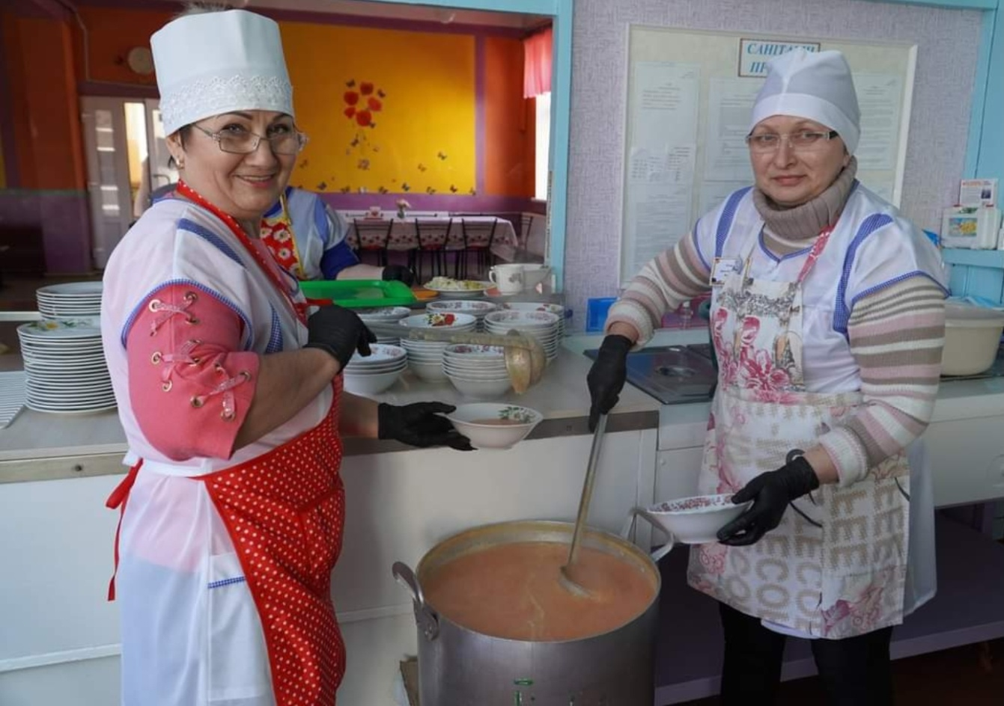
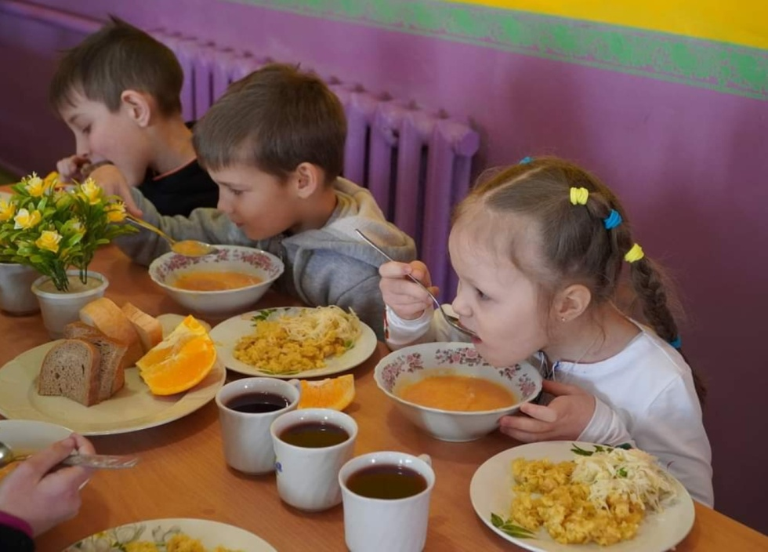
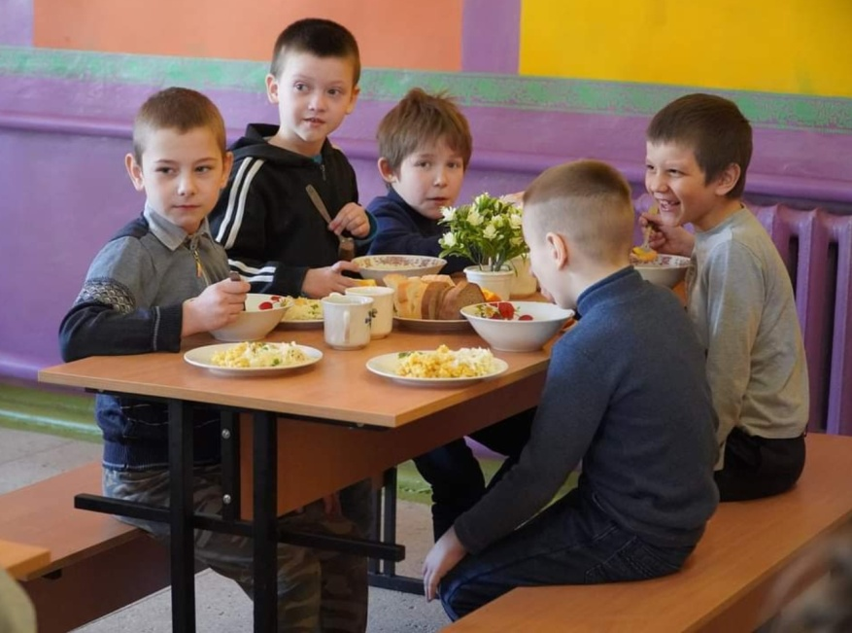
Кадрове забезпечення:
Кухар – 1,5
Комірник – 1
Підсобний робітник - 1
Режим харчування
9.15 – СНІДАНОК
10.10 – ОБІД 5-11 кл
11.15 – ОБІД 1-4 КЛ
13.15 – ПІДВЕЧІРОК
діти, що харчуються
Всього – 155 (із 164)
- 1-4 кл (місцевий бюджет)
за батьківський кошт:
- обіди,73 –сніданки, підвеч.
18 – діти пільгових кат/місц.бюд

Slide 16
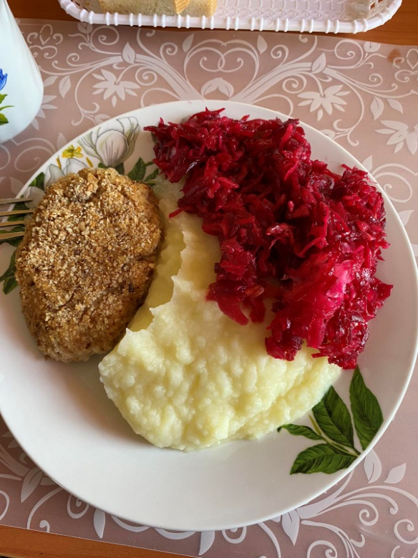

Slide 17
Експериментальна робота
«Система формування родинних цінностей
У дітей шкільного віку в сучасних соціокультурних умовах”
Спортивне свято
: ТАТО, МАМА Я – СПОРТИВНА сім´я

Slide 18
«Система формування родинних цінностей
У дітей шкільного віку в сучасних соціокультурних умовах”
Експериментальна робота
Тиждень Родини: День самоврядування батьків
Виховні години
Уроки від батьків і бабусь:
Іноземної, української мови, праці, природи
Виставка Родових дерев
Родинна Масляна і т.д.

Slide 19
Організація інклюзивного навчання
Кількість інклюзивних класів – 6
В них інклюзивних дітей - 12
Посад Асистент учителя – 5
Потреба на 2021 р. - 7

Slide 20
Перспективний план: створення
безпечного середовища
1. Ремонт внутрішніх санвузлів
2. Ремонт асфальтового покриття перед школою
3. Капітальний ремонт системи опалення
4. Формування штату відповідно норм Типового штатного розпису

